Slide 1
Recursos Financeiros para os Prestadores de A&E
Alguns Conceitos Básicos
04/05/2023

Slide 2
Tipos de PRESTADORES DE A&E - SNIS
Abrangência de Atuação
Local
Microrregional
Regional
Natureza Jurídica
Pública/Caráter Público
Privado
Organizações da Sociedade Civil

Slide 3
Tipos de PRESTADORES DE A&E - SNIS
Natureza Jurídica
Esfera Pública
Administração Pública Direta (Prefeituras)
Administração Pública Indireta
Esfera Privada
Empresas Privadas: Ltda.; S/A; SPE-S/A
Organizações da Sociedade Civil
Associações e Outros

Slide 4
Tipos de PRESTADORES DE A&E - SNIS
Natureza Jurídica
Esfera Pública
Administração Pública Direta (Prefeituras)
Administração Pública Indireta: EP; SEMAP; AUT; FUND.
Esfera Privada
Empresas Privadas: Ltda.; S/A; SPE-S/A
Organizações da Sociedade Civil
Associações e Outros

Slide 5
Tipos de PRESTADORES DE A&E - SNIS
Administração Pública Indireta (Serviços de A&E)
Empresas Públicas:
Lei 13.303/2016
Sociedades de Economia Mista c/ Adm. Pública
Lei 13.303/2016; Lei 6.704/1976
Autarquias
Decreto-lei 200/1967

Slide 6
RECURSOS FINANCEIROS
Recursos Próprios
Recursos Não Onerosos:
Recursos Onerosos:

Slide 7
RECURSOS FINANCEIROS
Recursos Próprios
São as contribuições dos sócios que subscrevem o capital de uma sociedade, mais as reservas que constituem para fazer face a situações extraordinárias e os lucros gerados que não tenham sido distribuídos sob a forma de dividendos entre os seus acionistas.

Slide 8
RECURSOS FINANCEIROS
Recursos Próprios (SNIS)
recursos oriundos da cobrança dos serviços (receita tarifária)
receitas não operacionais (não tarifárias)
integralização ou adiantamento para futuro aumento de capital pelos acionistas
captações no mercado decorrentes da venda de ações

Slide 9
RECURSOS FINANCEIROS: tarifas
As tarifas consideram:
a recuperação e a remuneração do capital investido
o custeio dos tributos incidentes sobre o lucro gerado.
Com esses recursos, o prestador é capaz de fazer frente aos custos de capital, que abrangem todos os custos atrelados à captação de recursos para investimento e ao investimento em si: juros, encargos e amortização de empréstimos; pagamento de tributos sobre o lucro (IR e CSLL); remuneração aos acionistas e reinvestimento.
(Fonte: NT GRT nº01/2022 – ARSAE-MG)

Slide 10
RECURSOS FINANCEIROS
Recursos Não Onerosos
aqueles que não precisam ser repagados, como recursos do Orçamento Geral da União (OGU) e de fundos não reembolsáveis
Recursos Onerosos:
aqueles que precisam ser repagados, como empréstimos, financiamentos e emissão de títulos de dívida (debêntures)
Fonte: O Financiamento dos Serviços de Água e Esgoto: Análise do Passado Recente (2016-2019) e Desafios da Diversificação de Fontes para Chegar à Universalização. BNDES Set., Rio de Janeiro, v. 27, n. 53, p. 7-81, mar. 2021

Slide 11
RECURSOS FINANCEIROS
Lei 11.445, Art. 50:
§ 3º É vedada a aplicação de recursos orçamentários da União na administração, operação e manutenção de serviços públicos de saneamento básico não administrados por órgão ou entidade federal, salvo por prazo determinado em situações de eminente risco à saúde pública e ao meio ambiente.
§4º Os recursos não onerosos da União, para subvenção de ações de saneamento básico promovidas pelos demais entes da Federação, serão sempre transferidos para Municípios, o Distrito Federal ou Estados.

Slide 12
RECURSOS FINANCEIROS
Fontes dos Recursos Onerosos:
Instituições Públicas
CAIXA; BNDES; BNB e outros;
Agências Multilaterais e Bancos de Desenvolvimento
BID; IFC; BIRD; Kfw; JICA;
Debêntures (simples; conversíveis; incentivadas – Lei 12.431/2011)

Slide 13
RECURSOS ONEROSOS
Requerimentos:
Análises Cadastrais e de Crédito
Critérios de Governança
Demonstrações Financeiras / Balanços
Indicadores Financeiros
Endividamento – Alavancagem
Eficiência Financeira – Margem EBITDA
Risco:
Garantias
Contrapartidas
Covenants

Slide 14
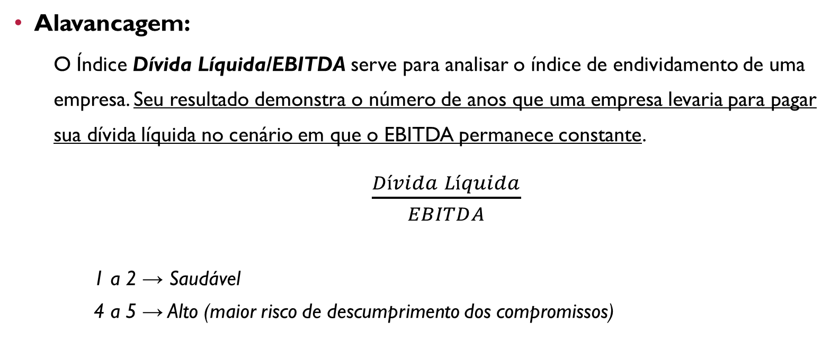
INDICADORES FINANCEIROS
Alavancagem:
O Índice Dívida Líquida/EBITDA serve para analisar o índice de endividamento de uma empresa. Seu resultado demonstra o número de anos que uma empresa levaria para pagar sua dívida líquida no cenário em que o EBITDA permanece constante.
$\frac{Dívida Líquida}{EBITDA}$
1 a 2 → Saudável
4 a 5 → Alto (maior risco de descumprimento dos compromissos)

Slide 15
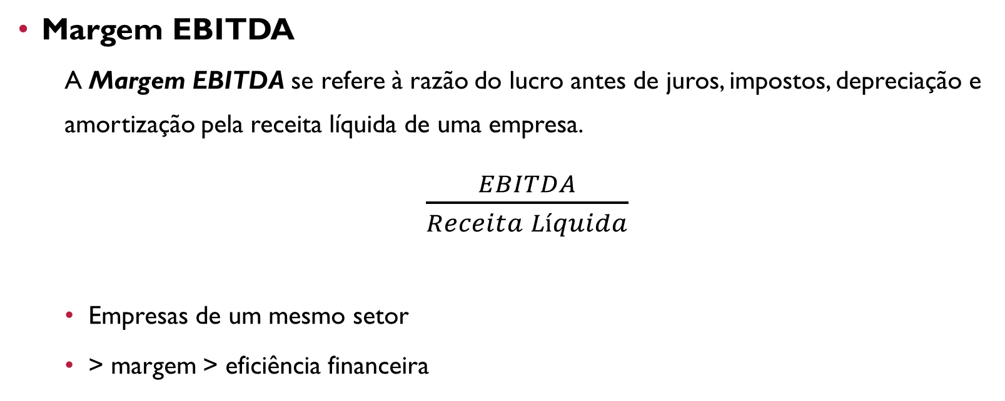
INDICADORES FINANCEIROS
Margem EBITDA
A Margem EBITDA se refere à razão do lucro antes de juros, impostos, depreciação e amortização pela receita líquida de uma empresa.
$\frac{EBITDA}{Receita Líquida}$
Empresas de um mesmo setor
> margem > eficiência financeira

Slide 16
INDICADORES FINANCEIROS

Slide 17
RECURSOS FINANCEIROS
Debêntures:
Títulos de crédito emitidos por empresas e negociados no mercado de capitais.
Emissão: Empresas S/A
Capital aberto: oferta ao mercado ou pública
Capital fechado: oferta ao mercado

Slide 18
RECURSOS FINANCEIROS

Slide 19
DADOS FINANCEIROS – DFP’s 2022
Endividamento Consolidado

Slide 20
Alguns DADOS DE INVESTIMENTOS – SNIS 2021
LEP: Investimentos com Recursos Próprios e Onerosos – SNIS 2021
118 municípios
Investimentos:
Recursos próprios: ...................... 43,6%
Recursos onerosos: .................... 56,3%
Recursos não onerosos: ............ 0,0%
Não indicado: ............................ 0,1%
LEP BRK: RP=29%; RO=71%
LEP AEGEA: RP=17%; RO=83%

Slide 21
Alguns DADOS DE INVESTIMENTOS – SNIS 2021
CESBs: Investimentos com Recursos Próprios e Onerosos – SNIS 2021
28 empresas (24 SEMAP; 2 AUT; 1 EP; 1 PRIV.)
Investimentos:
Recursos próprios: ...................... 66,27%
Recursos onerosos: .................... 27,03%
Recursos não onerosos: ............ 6,70%
COPASA: RP=21%; RO=79%
SANEATINS: RP=35%; RO=65%
SANEAGO: RP=2,5%; RO=88,7%; RNO=8,8%

Slide 22
Obrigado!!!
Alex Aguiar
Integrante do Conselho de Orientação do ONDAS

